Slide 1
STRATEGIE DI INVITO NEI PROGRAMMI REGIONALI DI SCREENING DEI TUMORI COLORETTALI: “studio lettera preavviso”
Dott.Alberto Fantin
Verona
Perugia, 7/10/2011

Slide 2
L’adozione di un comportamento preventivo, come la scelta di sottoporsi ad un test di screening, è probabilmente il risultato di un processo che prevede diverse fasi, attraverso le quali l’individuo costruisce la sua opinione relativamente allo specifico comportamento e giunge ad una scelta/decisione.
Prochaska et al.

Slide 3
E’ stato evidenziato come l’invio di una lettera ai pazienti invitabili per lo screening dei tumori colorettali che li preavvisava dell’esistenza del programma, ne spiegava il razionale e discuteva i vantaggi e svantaggi, determini una più elevata rispondenza rispetto alla modalità standard dell’invito senza alcuna informazione preliminare.
Cole et al. 2007

Slide 4
Un aspetto specifico che potrebbe essere testato con questo approccio riguarda inoltre le modalità di coinvolgimento dei medici di famiglia.

Slide 5
I dati preliminari di uno studio pilota italiano indicano che le persone che hanno cercato il consiglio del loro medico hanno aderito all’invito per lo screening loro proposto in misura 4 volte maggiore rispetto a coloro che non avevano coinvolto il medico nel loro processo decisionale.
Senore et al 2009

Slide 6
Obiettivi Valutare l’efficacia, misurata come proporzione di aderenti al programma di screening, di modalità di invito che prevedano l’invio alle persone invitabili allo screening di una lettera di preavviso un mese prima dell’invito effettivo. Si ipotizza che la lettera di preavviso possa favorire la partecipazione in quanto l’invito giungerebbe a persone che hanno già avuto modo di valutare il proprio interesse a partecipare: per queste persone l’invito rappresenterebbe un ulteriore incentivo alla decisione.

Slide 7
Le persone invitate avrebbero già avuto modo di considerare i possibili vantaggi di una loro partecipazione, a seguito del ricevimento della lettera di preavviso, eventualmente ricercando un contatto con personale sanitario.

Slide 8
Considerazioni introduttive: Progressione temporale
23/12/2008 deliberazione dell’Agenzia Sanitaria Regionale – ASR Abruzzo di approvazione progetti di ricerca presentati (indicato responsabile scientifico dott.Ederle Andrea);
11/03/2009 approvazione di convenzione tra l’Agenzia Sanitaria Regionale – ASR Abruzzo e l’Azienda Ulss 20 di Verona dal titolo “Progetto strategie di invito nei programmi regionali di screening dei tumori colon rettali” come prevista dal Bando “Progetto di Ricerca Applicata ai Programmi di Screening, ed accettazione finanziamento di 190.000 €.
1/09/2009 concessione proroga (inizialmente al 31/12/2010 successivamente al 1/10/2010);
6/09/2010 accettazione rimodulazione suddivisione finanziamento tra i Centri partecipanti.

Slide 9
Convenzioni centri partecipanti
 | DATA FIRMA CONVENZIONE
ASL Città di Milano | 02-dic-09
ASL Novara e Verbano-Cusio-Ossola | 02-ott-09
Ausl di Rimini | 07-ott-09
Asl Roma D | dic-09
“Prevenzione Serena Torino” | 02-ott-09
Azienda Sanitaria Provinciale di Trento | 05-feb-10
Azienda Sanitaria Ulss17 di Este-Montagnana | 02-ott-09

Slide 10
Centri partecipanti Test utilizzato
Milano Programma di screening
“ASL Città di Milano” FOBT biennale 50-74 anni
Novara Programma “Prevenzione Serena”
Novara e Verbano-Cusio-Ossola FS a 58 anni
Rimini Programma di screening AUSL Rimini FOBT biennale 50- 69 anni
Roma Programma di screening
ASL Roma D FOBT biennale 50-69 anni
Torino Programma “Prevenzione Serena” FS a 58 anni
Trento Programma di screening della
Azienda Provinciale di Trento FOBT biennale 50- 69 anni
Este ULSS 17 FOBT biennale 50-69 anni
Verona Programma di screening ULSS 20 FS a 60 anni

Slide 11
Coinvolti sia programmi che utilizzano il test per la ricerca del sangue occulto che quelli che utilizzano la sigmoidoscopia.

Slide 12
Nell’attesa di completare le procedure amministrative necessarie a garantire lo svolgimento dell’attività prevista dal protocollo di studio:
è stato predisposto e validato dai centri di screening partecipanti il materiale informativo;
sono state programmate ed effettuate le modifiche dei software di gestione dei programmi per poter gestire la randomizzazione e l’invio delle lettere di preavviso, secondo le modalità definite nel protocollo dello studio;
è stato definito un tracciato record comune per la valutazione ed è stato costruito un sito web (http://strais.org) dello studio dove vengono periodicamente scaricati da ciascun centro gli aggiornamenti sull’andamento del reclutamento e degli inviti, i dati di adesione e gi esiti degli esami;
sono state definite le modalità di collaborazione con i medici di famiglia in ciascun centro.

Slide 13
Lo studio è stato condotto nell’ambito dell’attività di 7 programmi delle Regioni Veneto, Piemonte, Lombardia, Emilia-Romagna, Lazio e Trentino.
-randomizzato in 3 bracci (proporzione 1:1:1) a ricevere:
a) lettera di invito standard del programma
b) lettera di preavviso con materiale informativo sul cancro colorettale e sul programma di screening, che preannuncia il successivo invito, seguita a distanza di un mese dalla lettera di invito standard
c) come b), ma con lettera di preavviso che invita a consultare il medico di famiglia per discutere eventuali dubbi sull’utilità/opportunità di aderire all’invito.

Slide 14
Rispondenza all’invito per gruppo e tipologia di invito
Aderenti entro 90 giorni dall’invito
RS | ADERENTI | INVITATI
 | N % | N
GRUPPO A | 1106 | 4565
 | 24,2%
GRUPPO B | 1325 | 4544
 | 29,2%
GRUPPO C | 1309 | 4552
 | 28,4%

Slide 15
Torino Novara Verona
RS | INVITATI | ADERENTI I INVITO
 | N | N %
GRUPPO A | 4565 | 968
 |  | 21,2%
GRUPPO B | 4544 | 1226
 |  | 27,0%
GRUPPO C | 4552 | 1181
 |  | 25,9%
 | RR B vs A | 1,39 | 1.29 - 1.50
 | RR C vs A | 1,22 | 1.14 - 1.32

Slide 16
Torino - Novara
RS | INVITATI | ADERENTI I INVITO | ADERENTI SOLLECITO | ADERENTI TOTALE
 | N | N % | N % | N %
GRUPPO A | 3077 | 579 | 138 | 717
 |  | 18,8% | 4,5% | 23,3%
GRUPPO B | 3057 | 744 | 99 | 843
 |  | 24,3% | 3,2% | 27,6%
GRUPPO C | 3074 | 738 | 113 | 851
 |  | 24,0% | 3,7% | 27,7%
 | RR B vs A | 1,18 | 1.09 - 1.26
 | RR C vs A | 1,19 | 1.09 - 1.29

Slide 17
Adesione al FOBT per gruppo
FOBT I INVITO ESTE TRENTO MILANO | INVITATI | ADERENTI I INVITO | FOBT I INVITO ESTE TRENTO MILANO ROMA | INVITATI | ADERENTI I INVITO
 | N | N % |  | N | N %
GRUPPO A | 7658 | 2497 | GRUPPO A | 10988 | 3258
 |  | 32,6% |  |  | 29,7%
GRUPPO B | 7640 | 2730 | GRUPPO B | 10827 | 3234
 |  | 35,7% |  |  | 29,9%
GRUPPO C | 7646 | 2694 | GRUPPO C | 11018 | 3209
 |  | 35,2% |  |  | 29,1%
RR B vs A | 1,10 | 1.07 - 1.15
RR C vs A | 1,08 | 1.03 - 1.15

Slide 18
Adesione al FOBT per gruppo
FOBT I INVITO ESTE TRENTO MILANO RIMINI | INVITATI | ADERENTI I INVITO | FOBT I INVITO ESTE TRENTO MILANO RIMINI ROMA | INVITATI | ADERENTI I INVITO
 | N | N % |  | N | N %
GRUPPO A | 10158 | 3622 | GRUPPO A | 13488 | 4383
 |  | 35,7% |  |  | 32,5%
GRUPPO B | 10140 | 3918 | GRUPPO B | 13327 | 4422
 |  | 38,6% |  |  | 33,2%
RR B vs A | 1,08 | 1.05 - 1.12
A seguito del sollecito la differenza si riduce . RR: 1.03 95% CI;1.00-1.07

Slide 19
I risultati relativi all’adesione indicano che l’invio di una lettera informativa di preavviso alle persone invitate per lo screening con sigmoidoscopia determina un aumento di circa il 20% dell’adesione, rispetto alla modalità standard in cui viene inviato direttamente l’invito.

Slide 20
Nei programmi che utilizzano il SOF, in cui la rispondenza di base è più elevata, il contributo del preavviso, anche se statisticamente significativo risulta più ridotto.

Slide 21
Il contributo aggiuntivo di un coinvolgimento attivo dei medici di famiglia (effetto del preavviso nel gruppo C) sembra limitato, ma occorre valutare più approfonditamente il carico di lavoro che questo può comportare e la tipologia di persone raggiunta da questa strategia.

Slide 23
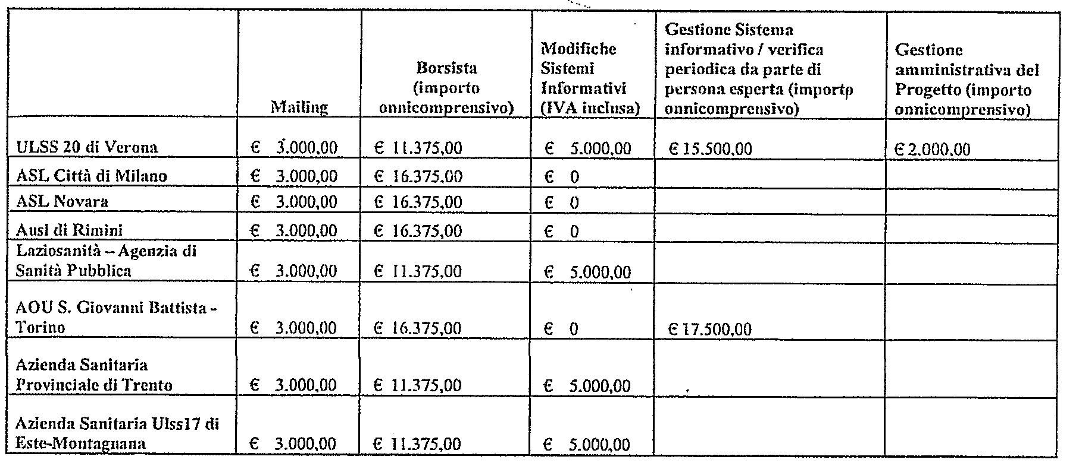
Suddivisione finanziamento

